Slide 1
Digital BPM
Вагнер Юлия, вице-президент, Ассоциация профессионалов управления бизнес-процессами к.э.н.

Slide 2
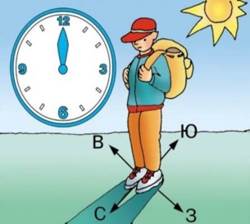
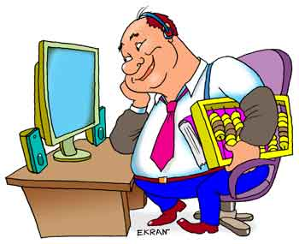
Цифровая трансформация подкралась незаметно

Slide 3
Трансформация реальности

Slide 4
«ИТ» и Информационные технологии
ИНФОРМАЦИОННЫЕ ТЕХНОЛОГИИ
Дистанционное обучение
Школы
Банки
Магазины
Кафе
…
Поликлиники
Такси
Лечение больных
…
Госуслуги

Slide 5
Получить преимущество или выжить?
Следовать моде (чужим правилам)
Стать законодателем моды (создавать свои правила)
Notes:
1 путь – вам навязывают тактику, вы играете по правилам конкурента
2 путь – вы создаете свои правила
Еще вчера достаточно было просто совершенствовать свои процессы. Этот путь подходит для бизнеса, не стремящегося стать нишевым игроком.
Но надо быть готовым к тому, что более агрессивные конкуренты начнут диктовать свои правила. И вы окажетесь в роли догоняющих.

Slide 6
Управлять процессами = управлять будущим
Для управления компанией уже не достаточно контролировать отдельные функции
Общую картину можно получить только через процессы
Производительность и эффективность компании определяется производительностью ее процессов и эффективностью системы управления
Управлять вчерашними показателями бесполезно
Если есть точная цель, то приблизительные координаты не помогут
Необходимы точные измерения всех показателей на всем пути следования

Slide 7
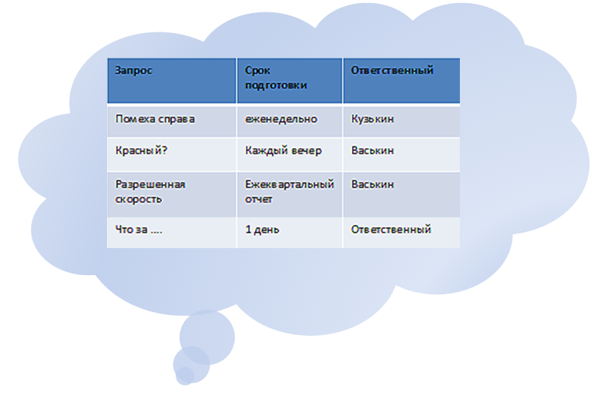
Ценность запоздавшей информации = 0
Внимание!!! Несвоевременное получение информации приводит к неприятным последствиям!

Slide 8
О чем молчат «бумажные» процессы
«Бумажный» процесс | «Цифровой» процесс
Отсутствует обратная связь | Мгновенная обратная связь
Нет информации о фактическом исполнении процесса | Каждое действие имеет начало, окончание, длительность
Невозможно определить, по какому пути идет конкретный экземпляр процесса | В случае нежелательного развития процесс «даст знать»
Каждый участник процесса работает со своим собственным процессом | Участники все работают в одном процессе
Руководитель узнает о состоянии процесса только по отчетам (в конце месяца, недели, дня) | Руководитель участвует в процессе (эскалация, уведомления, BAM)
Есть возможность не выполнить (обойти) процесс | Процесс исполняется всеми без исключения
Запуск нового процесса требует дополнительного обучения, контроля, административных усилий. Стабильный результат – через месяцы | Для исполнителя новые процессы не отличаются от привычных. Затраты – только на разработку в BPMS. Стабильный результат сразу.

Slide 9
Эволюция BPM Suite
BPMS вчера
Быстрая разработка процессов
BPMS сегодня
Адаптивные процессы (кейс-менеджмент)
Простота изменения процессов
Интеграция с внешними системами
Оперативный мониторинг
Встроенная аналитика, отчеты
Социальные сети
Управление объектами
«Облака», SAAS
BPM в телефоне

Slide 10
ABPMP Russia: держим руку на пульсе
Мастер-классы по системам BPMS
Семинары-презентации проектов BPM
Рагистрация Профстандарта «Специалист о процессному управлению»
Проект документа доступен по адресу http://abpmp.org.ru/resource/profstandard/
Глоссарий BPMN

Slide 11
Спрашиваем в магазинах

Slide 12
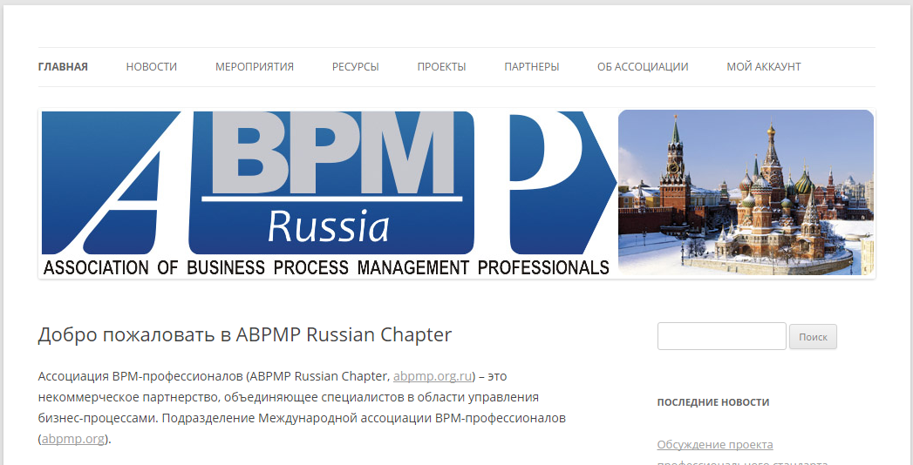
Официальный сайт Ассоциации
http://abpmp.org.ru

Slide 13
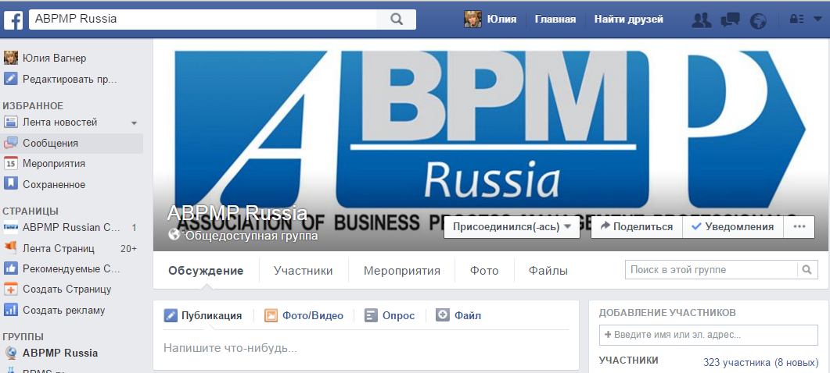
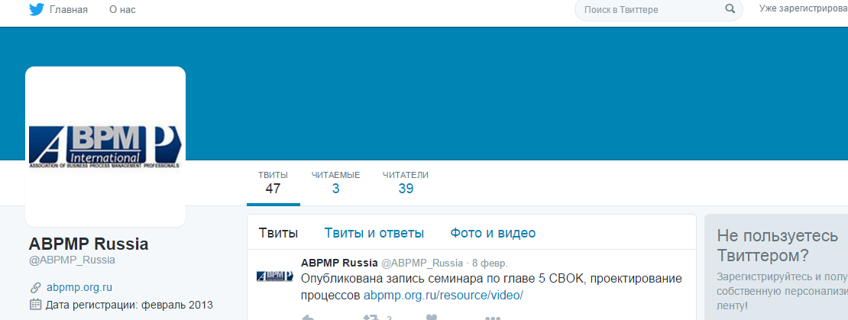
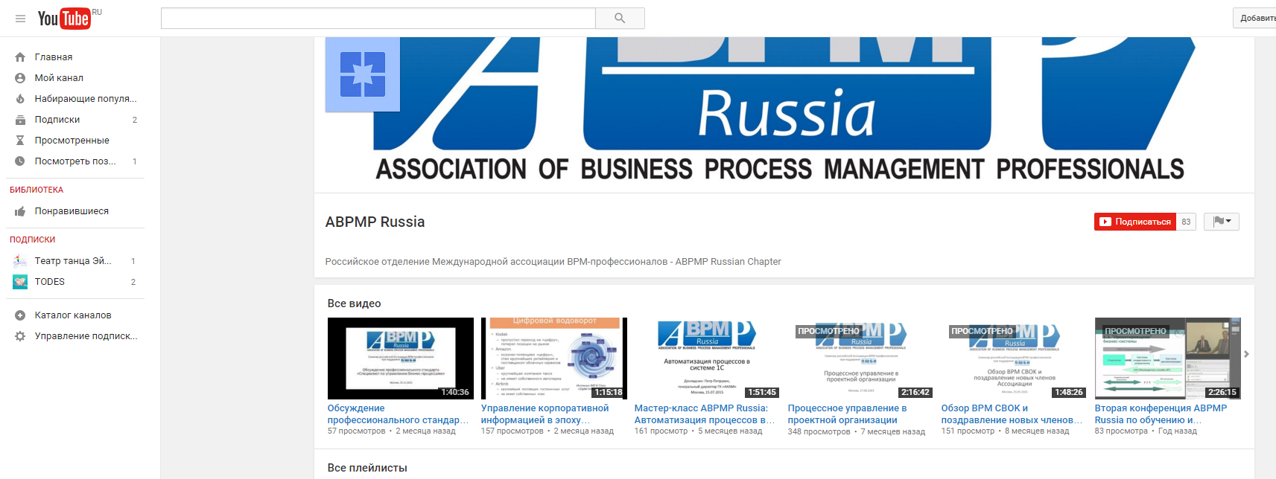
Мы в соцсетях

Slide 14
Вопросы?
Вагнер Юлия Борисовна
Вице-президент по операциям Ассоциации профессионалов управления бизнес-процессами (ABPMP Russian Chapter)
operations@abpmp.org.ru
+79162228234

